Slide 1
LA PRIMERA GUERRA MUNDIAL
COLEGIO SIERRA MORENA
CLARA BAQUERO SOCIALES NOVENO I PERIODO

Slide 2
LA PRIMERA GUERRA MUNDIAL
INTRODUCCION
ANTECEDENTES
MARCO TEORICO
METODOLOGIA
INTERPRETACION
REFERENCIAS B.

Slide 3
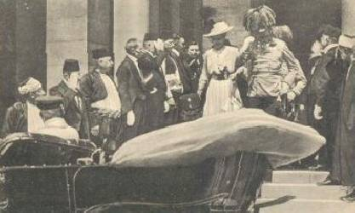
INTRODUCCIÓN
Primera Guerra Mundial es el nombre con el que comúnmente se designa al conflicto militar que tuvo lugar entre 1914 y 1918.
Diapositiva de introducción

Slide 4
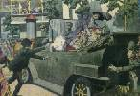
INTRODUCCIÓN
Se inició poco después del asesinato del príncipe heredero a la Corona de Austria, el Archiduque Francisco Fernando de Habsburgo, quien junto con su esposa fue víctima de un atentado terrorista en la ciudad de Sarajevo (Bosnia) el 28 de junio de 1914.
REGRESAR
Diapositiva de introducción

Slide 5
Revolución industrial Nuevos sectores de la producción Nuevas formas de organización del trabajo Agrupaciones de tendencia monopolística Creciente globalización de la economía
ANTECEDENTES
CAUSAS
Regresar

Slide 6
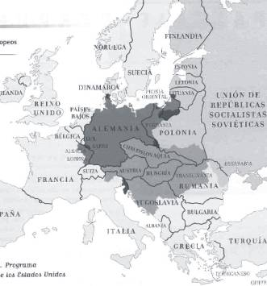
CONSECUENCIAS
INTERPRETACION
La guerra supuso una destrucción material extrema. Francia y Bélgica fueron los países más afectados pues los combates más violentos se desarrollaron en su territorio. Igualmente fueron duramente castigadas Rusia y la región fronteriza entre Italia y Austria.
Regresar

Slide 7
AUSTRIA-HUNGRIA ALEMANIA ITALIA ( 1915 )
MARCO TEORICO
TRIPLE ALIANZA
Siguiente

Slide 8
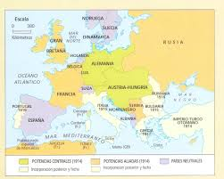
INGLATERRA FRANCIA JAPON RUSIA
MARCO TEORICO
TRIPLE ENTENTE
Siguiente

Slide 9
Siguiente

Slide 10
RESUMEN DE LA GUERRA
Regresar

Slide 11
EVALUACION
EN GRUPO DE TRES PERSONAS ANALIZO Y CONTESTO LAS SIGUIENTES PREGUNTAS.
1. ¿Cuáles fueron las principales fases de la guerra?
2. Establece y explica las causas que motivaron la Iª Guerra Mundial.
3. ¿Qué bloques se enfrentaron en el conflicto? ¿Qué novedades supuso la posición política internacional de Gran Bretaña respecto a tiempos pasados?
4. Explica las consecuencias que se derivaron de la guerra.
Regresar

Slide 12
REFERENCIAS
www. clasedehistoria.com
Santillana. Ed. Texto Nº 8
Regresar

